Slide 1
Übung InfoVis SS 2013
Tube-Map
Abschlusspräsentation
Gilbert Röhrbein
Alexandra Weiß
Paula Schöley
Robert Morawa
Notes:
<Nummer>

Slide 2
Kanji
私 はドレスデン人 です.
<Nummer>

Slide 3
Kanji
私 はドレスデン人 です.
<Nummer>

Slide 4
Kanji
類 ハ大目米貝頁
Radikale
Klasse, Sorte, Art
JLPT Level N2
18 Striche
<Nummer>

Slide 5
Wie lernt man Kanji?
Anfangs mit einfachen Kanji (日)
Vernetzung des Vokabulars durch Baukastensystem (日曜日, 月曜日)
  Kanji besteht aus Radikalen und/oder anderen Kanji
Lernforschung:
  Aufbau (Bestandteile und ihre räumliche Anordnung)
  Aussehen und Ähnlichkeit

Slide 6
Wie lernt man Kanji?
Warum dafür eine Tube Map?
  Fester, endlicher Datensatz
  Modularer Aufbau
  Vernetzung von Stationen entsprechend vorhandener (semantischer) Verbindungen
  „Hauptbahnhof“ als Kanji, das gelernt wird
  Kanji mit gemeinsamen Radikalen zum weiteren Entdecken/Stöbern

Slide 7
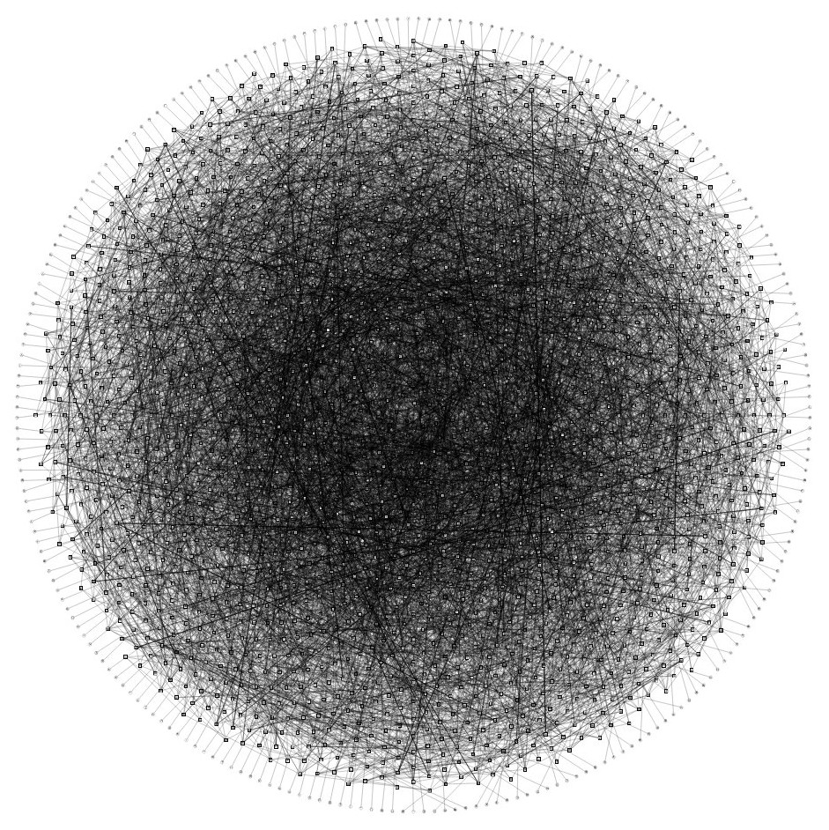
Datensatz
Anzahl Kanji: 1945 „Alltags“-Kanji
237 Radikale
1 Kanji: bis zu 9 Radikale
Notes:
<Nummer>

Slide 8
Demo
<Nummer>

Slide 9
Fragen?
InfoVis Übung
Sommersemester 2013
Team D: Abschlusspräsentation
Robert Morawa
Paula Schöley
Gilbert Röhrbein
Alexandra Weiß
Notes:
<Nummer>

